Slide 1
Federalismo e repartição de competências Os entes federados: autonomia e competências
Professor Associado José Levi Mello do Amaral Jr.

Slide 2
MAQUIAVEL, “O príncipe”
“Todos os Estados, todos os domínios que tiveram e que têm império sobre os homens, foram e são repúblicas ou principados.”

Slide 3
MONTESQUIEU, O espírito das leis…, Livro IX, Cap I
“(...) possui todas as vantagens internas do governo republicano e a força externa da monarquia. Refiro-me à república federativa.”
“Esta forma de governo é uma convenção pela qual vários corpos políticos consentem em tornar-se cidadãos de um Estado maior que querem formar. É uma sociedade de sociedades, que dela fazem uma nova, que pode ser aumentada pela união de novos associados.”
Forma de governo ou forma de Estado?

Slide 4
MONTESQUIEU, O espírito das leis…, Livro IX, Cap I
“Composta de pequenas repúblicas, gozaria da benignidade do governo interno de cada uma e, no que diz respeito ao exterior, teria, pela força da associação, todas as vantagens das grandes monarquias.”

Slide 5
Federalismo moderno
Federalismo dual americano
McCulloch v. Maryland (1819): “Although, among the enumerated powers of Government, we do not find the word "bank" or "incorporation," we find the great powers, to lay and collect taxes; to borrow money; to regulate commerce; to declare and conduct a war; and to raise and support armies and navies.”
Gibbons v. Ogden (1824): “A Constituição concede ao Congresso não apenas poderes específicos, como a autoridade para regular o comércio, mas também a autoridade ‘para fazer todas as leis que sejam necessárias e idôneas [necessary and proper] para levar a efeito aqueles poderes.’” (REHNQUIST, p. 37)

Slide 6
Federalismo moderno
Federalismo dual americano: opção neutra?
Dred Scott v. Sandford (1857)
Thirteenth Amendment
Section 1
Neither slavery nor involuntary servitude, except as a punishment for crime whereof the party shall have been duly convicted, shall exist within the United States, or any place subject to their jurisdiction.
Section 2
Congress shall have power to enforce this article by appropriate legislation.
Plessy v. Ferguson (1896)
Brown v. Board of Education (1954)
Civil Rights Act (1964)

Slide 7
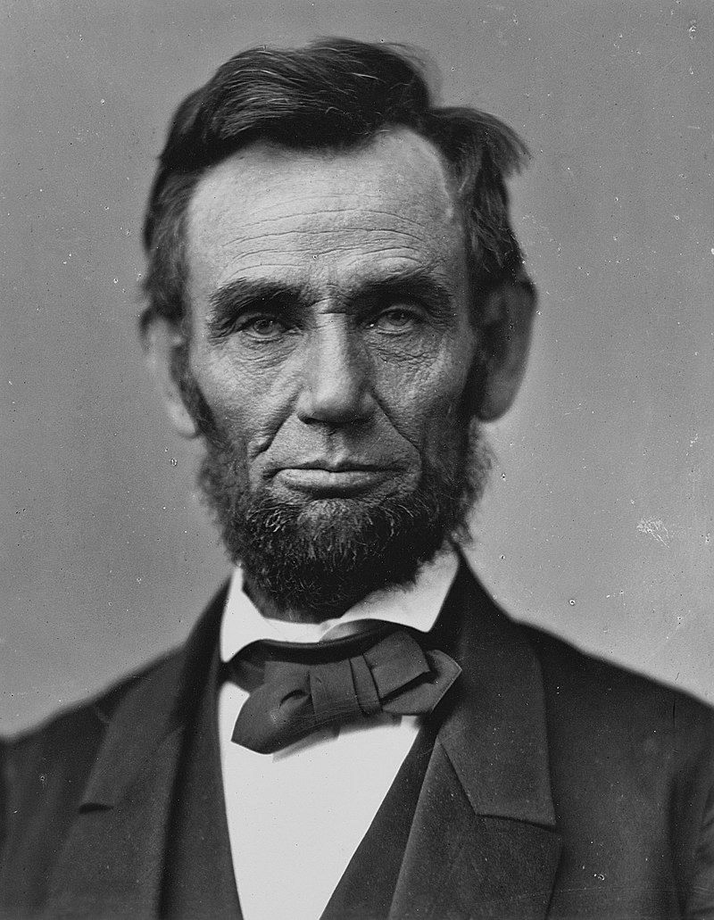
Arco histórico da Restauração

Slide 8
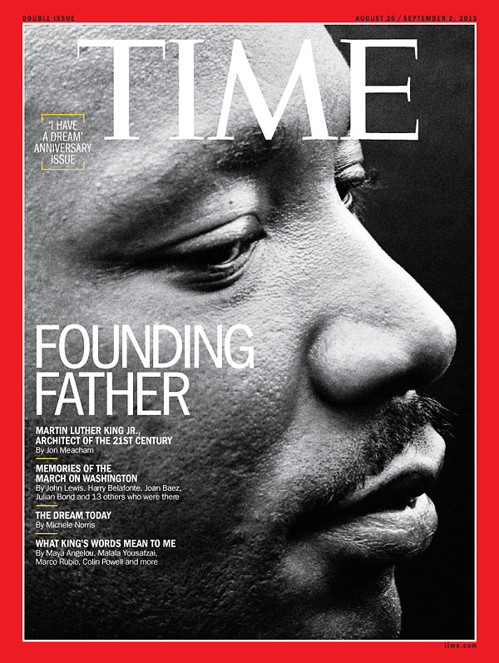
Arco histórico da Restauração

Slide 9
Federalismo moderno
Federalismo dual canadense (arts. 91 e 92)
Federalismo cooperativo alemão (Weimar): adotado pelo constitucionalismo brasileiro em 1934, recuperado e desenvolvido em 1946 e em 1988

Slide 10
Antiga vocação federalista brasileira
Ato Adicional de 12 de agosto de 1834: autonomia provincial (conselhos gerais provinciais substituídos por assembleias legislativas)
Porém: Lei Interpretativa do Ato Adicional, a Lei n. 105, de 12 de maio de 1840.

Slide 11
Entes federados brasileiros
União
Estados
Distrito Federal
Municípios (todos)
Victor Nunes Leal: enternecimento municipalista
Mesmo em tempos de centralismo autoritário os municípios gaúchos, bem assim Curitiba e Salvador, já elaboravam suas Leis Orgânicas

Slide 12
Competências na Constituição brasileira de 1988
Classificação quanto à natureza:
Competências materiais
Competências legislativas

Slide 13
Competências na Constituição de 1988
Enumeradas da União
Materiais: art. 21
Legislativas: art. 22
Enumeradas dos Estados (uma material e uma legislativa): art. 25, § 2º
Enumeradas dos Municípios (materiais e legislativas): art. 30 (vide RE 79.253/SP)
Distrito Federal: art. 32, § 1º
Sobre o caput, vide ADI 1706 (NJ e EG) e ADI 2558 (CP); mais recentemente: Lei Distrital 6.260/19.

Slide 14
Competências na Constituição de 1988
Competências comungadas ou compartilhadas
Comuns: art. 23 (cumulativas)
Concorrentes: art. 24 (não cumulativas)
Normas gerais tocam à União
Normas complementares tocam a cada ente
Normas suplementares na falta da norma geral
Suspensão de eficácia na superveniência de norma geral da União: por que “suspensão”?
Municípios participam da competência concorrente?
Art. 22, incisos IX, XXI, XXIV e XXVII?

Slide 15
Competências privativas v. exclusivas
Privativas seriam delegáveis, exclusivas não?
Porém, o § 1º do art. 68 da Constituição dispõe que não serão objeto de delegação os atos de competência exclusiva do Congresso (art. 49) e os de competência privativa da Câmara dos Deputados (art. 51) ou do Senado Federal (art. 52): uso indistinto das palavras?
Art. 22, § único: “questões específicas”. Ex.: LC n. 103, de 2000 (ADI n. 2.358-6/RJ, Relator o Min. Marco Aurélio, julgada em 15 de fevereiro de 2001.

Slide 16
Normas gerais
«(...) Penso que “norma geral”, tal como posta na Constituição, tem o sentido de diretriz, de princípio geral. A norma geral federal, melhor será dizer nacional, seria a moldura do quadro a ser pintado pelos Estados e Municípios no âmbito de suas competências. (...)» (ADI n. 927-3/RS, Relator o Min. CARLOS VELLOSO, julgada em 03 de novembro de 1993)

Slide 17
Exemplo de norma geral
Art. 32 do CTN:
§ 1º Para os efeitos deste imposto, entende-se como zona urbana a definida em lei municipal; observado o requisito mínimo da existência de melhoramentos indicados em pelo menos 2 (dois) dos incisos seguintes, construídos ou mantidos pelo Poder Público:
I - meio-fio ou calçamento, com canalização de águas pluviais;
II - abastecimento de água;
III - sistema de esgotos sanitários;
IV - rede de iluminação pública, com ou sem posteamento para distribuição domiciliar;
V - escola primária ou posto de saúde a uma distância máxima de 3 (três) quilômetros do imóvel considerado.

Slide 18
Competência residual
Matérias em geral: Estados (art. 25, § 1º)
Matéria tributária: União (art. 154, inciso I)

Slide 19
Intervenção federal
LEWANDOWSKI, Enrique Ricardo. Pressupostos materiais e formais da intervenção federal no Brasil, São Paulo: Revista dos Tribunais, 1994.
Pontes de Miranda: “princípios sensíveis” (Constituição, art. 34, inciso VII)

